Slide 1
আজকের অন লাইন ক্লাসে সবাইকে
স্বাগতম

Slide 2
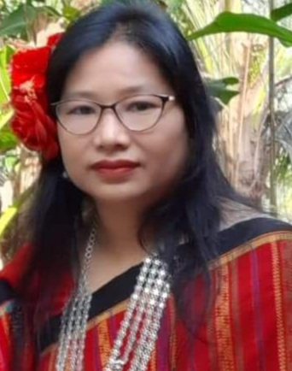
পরিচিতি
তন্দ্রা চাকমা
সিনিয়র শিক্ষক(শারীরিক)
রাণী দয়াময়ী উচ্চ বিদ্যালয়
রাঙ্গামাটি
বিষয়ঃশারীরিক শিক্ষা ও স্বাস্থ্য
শ্রেনীঃ সপ্তম
অধ্যায়ঃ ১ম
পাঠ-২

Slide 3
আজকের পাঠ
শরীরচর্চা ও সুস্থ্যজীবন

Slide 4
১।সুস্থ্য জীবনের জন্য প্রাথমিক স্বাস্থ্যবিধি বর্ণনা করতে পারবে।
শিখনফল

Slide 5
প্রাথমিক স্বাস্থ্যবিধির ধারণা
স্বাস্থ্যবিধি কাকে বলে?

Slide 6
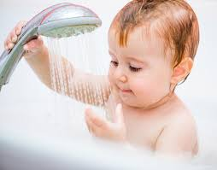
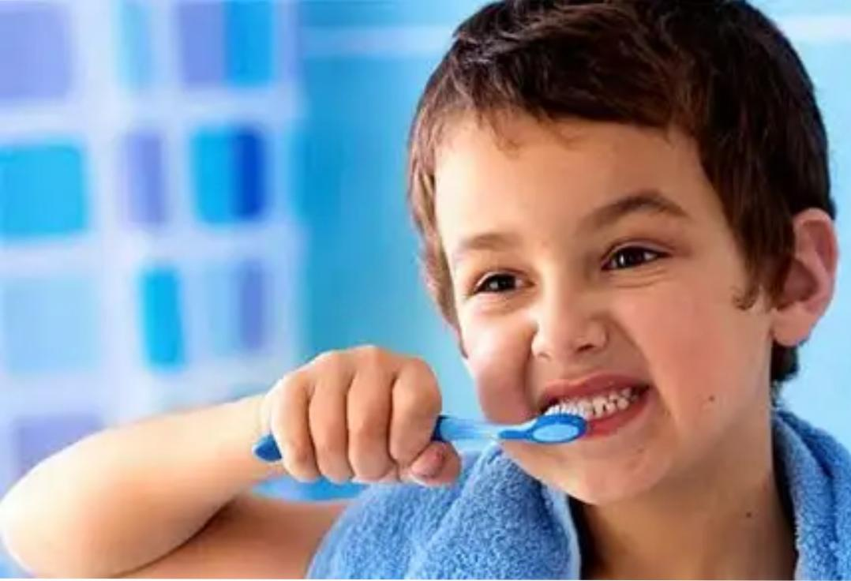
শারীরিক পরিচ্ছন্নতা
নিয়মিত গোসল করা
দাঁত ও মূখ পরিস্কার করা

Slide 7
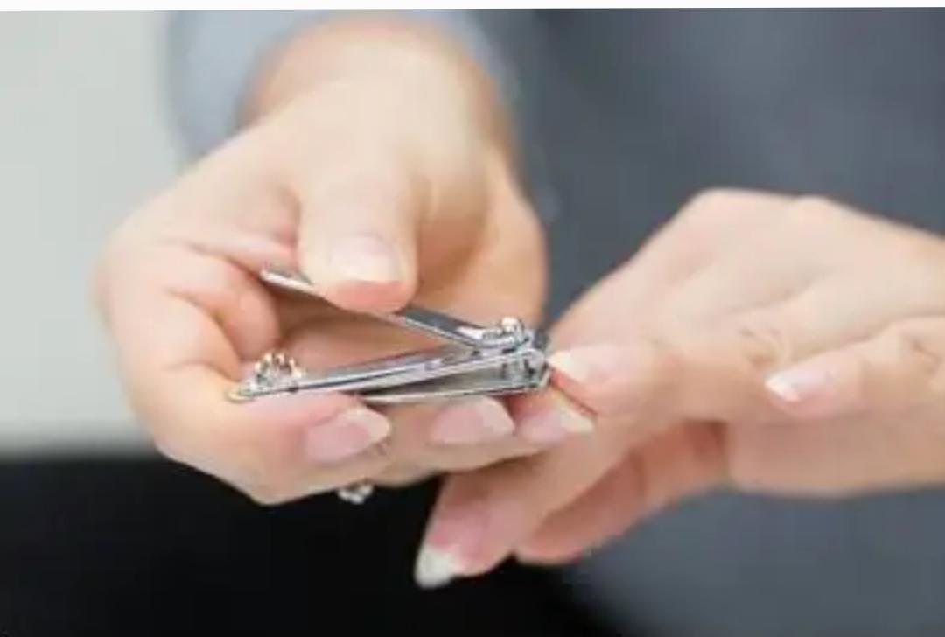
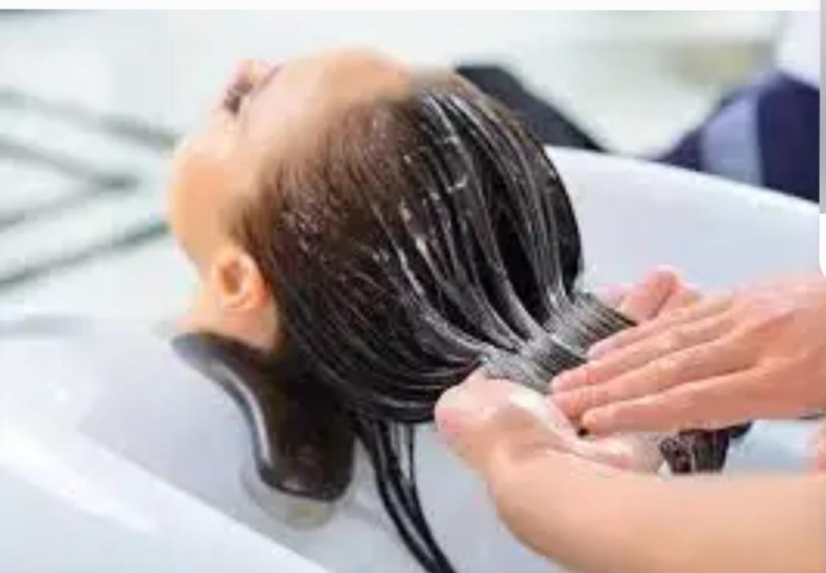
নখ কাটা
চুলের যত্ন

Slide 8
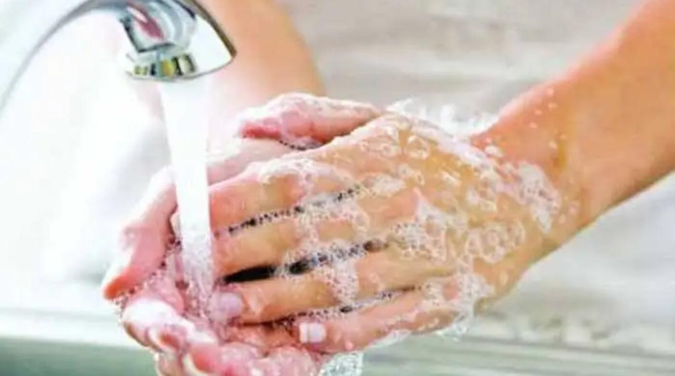
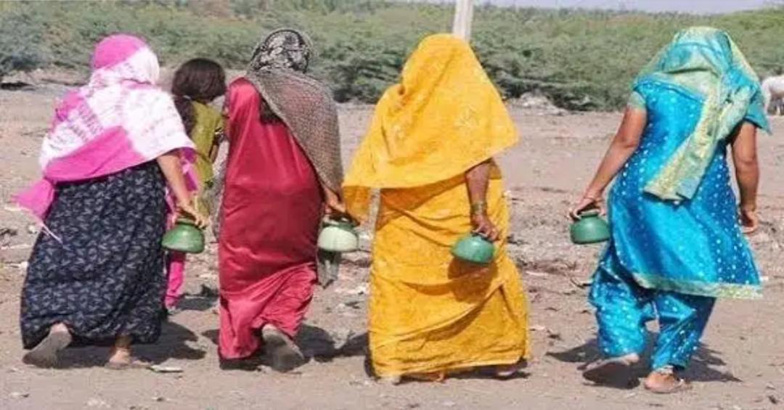
তোমরা কী বলতে পার, নেশার প্রতি আসক্ত কে কী বলে ?
তোমরা কী বলতে পার, নেশার প্রতি আসক্ত কে কী বলে ?
হাত পরিস্কার করা
মলমূত্র ত্যাগ

Slide 9
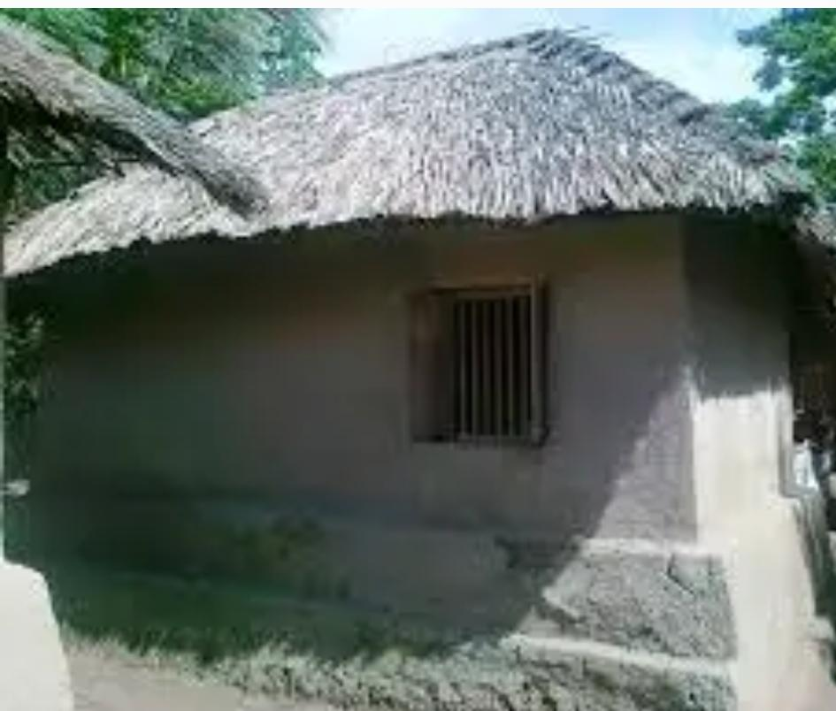
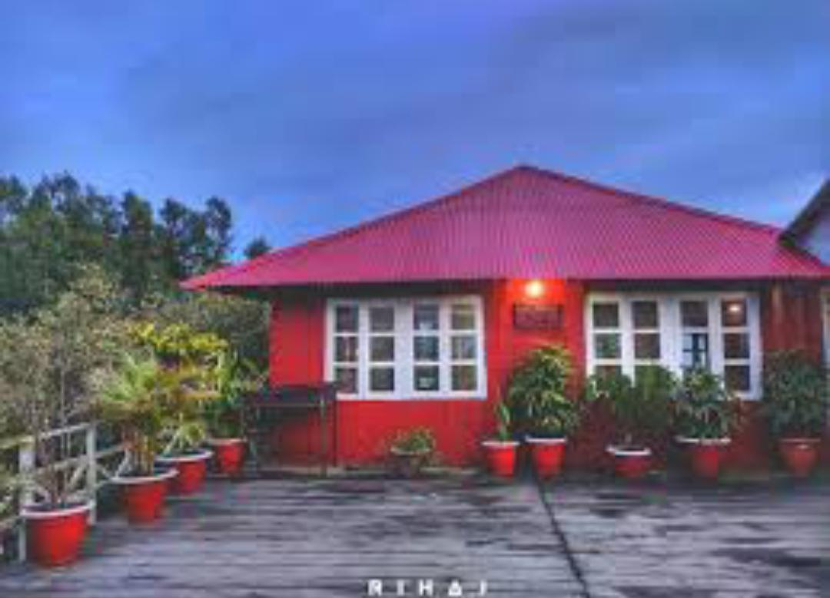
বাসগৃহের পরিচ্ছন্নতা

Slide 10
খাদ্য গ্রহনের নিয়ম
১। নিদির্ষ্ট সময়ে খাবার খেতে হবে
২।পচা,বাসি খাবার পরিহার করতে হবে।যে খাদ্য সহজে হজম হয় তেমন খাবার খেতে হবে।
৩।খাবার চিবিয়ে ও ধীরে ধীরে খেতে হবে।
৪।বেশি না খেয়ে পরিমিত খাবার খেতে হবে।
৫।সব ধরনের খাবার খাওয়ার অভ্যাস করতে হবে।
৬।খাবারে শাকসবজির পরিমান বেশি থাকতে হবে।

Slide 11
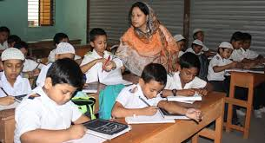
একক কাজ
খাদ্য গ্রহনের নিয়মগুলি লিখ।

Slide 12
পোষাক পরিচ্ছদ
খেলেধূলা ও ব্যায়াম
বিশ্রাম ও ঘুম

Slide 13
অভ্যাস
১।অধিক রাত পর্যন্ত জেগে না থাকা।
২।সূর্য উঠার পরও ঘুমিয়ে না থাকা।
৩।নির্দিষ্ট সময়ে পরিমিত স্বাস্থ্যসম্মত খাবার খাওয়া।
৪।যেখানে সেখানে মলমূত্র ত্যাগ না করা।
৫।অযথা সময় নষ্ট না করা।

Slide 14
মূল্যায়ন
ভাল অভ্যাসগুলো কিভাবে তৈরী করবে লিখ?

Slide 15
বাড়ির কাজ
১। শারীরিক পরিচ্ছন্নতা বজায় রাখার জন্য কী কী কাজ করতে হবে তা লিখবে।

Slide 16
পরিশেষে সবাইকে
ধন্যবাদ

